Slide 1
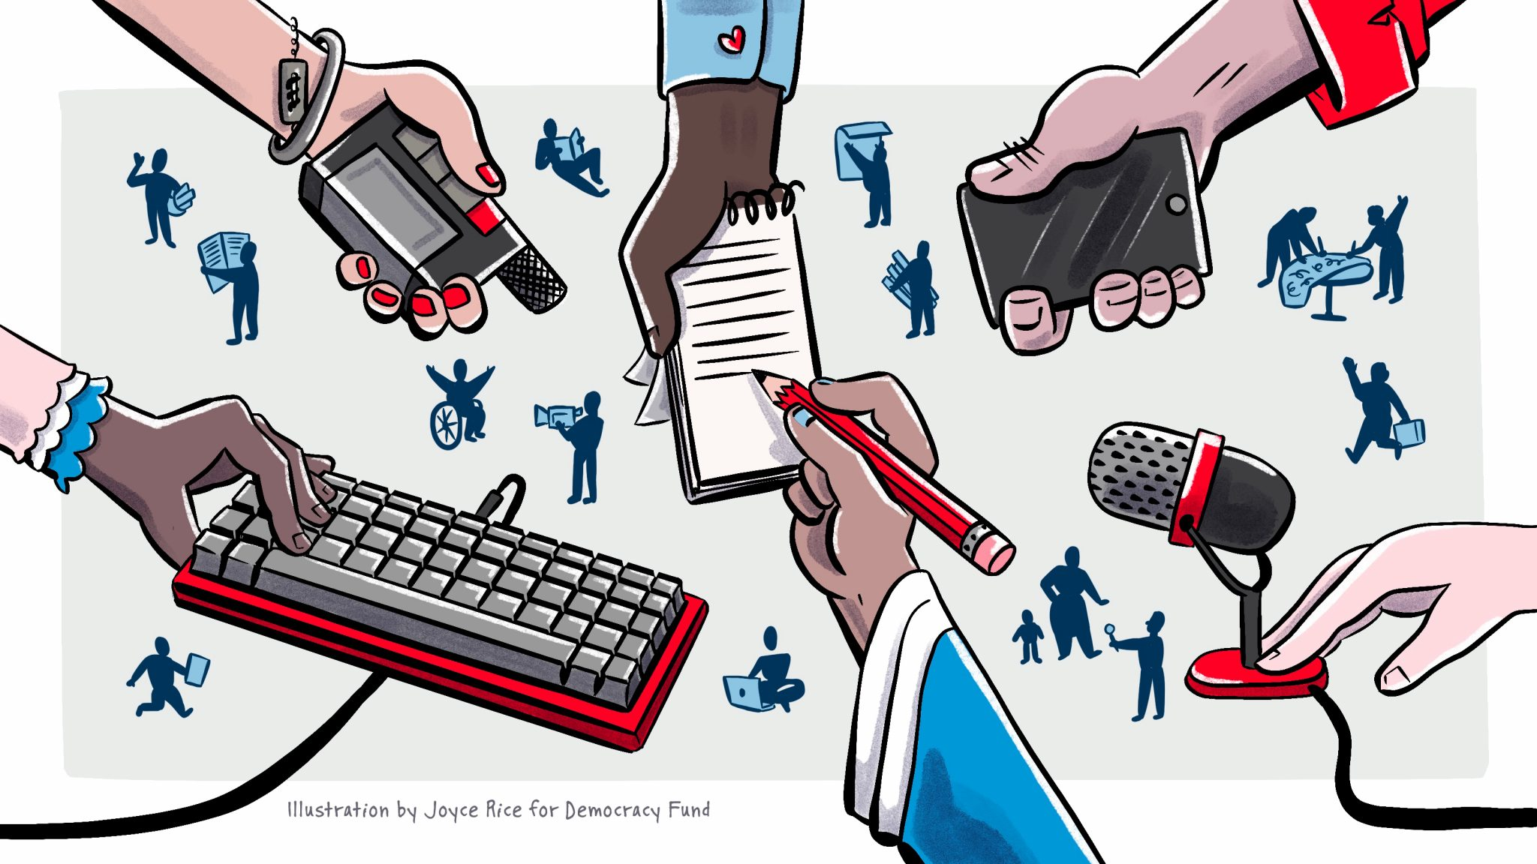
ΤΜΗΜΑ ΕΠΙΚΟΙΝΩΝΙΑΣ ΚΑΙ ΨΗΦΙΑΚΩΝ ΜΕΣΩΝ ΠΑΝΕΠΙΣΤΗΜΙΟ ΔΥΤΙΚΗΣ ΜΑΚΕΔΟΝΙΑΣ
ΕΙΣΑΓΩΓΗ ΣΤΗ ΔΗΜΟΣΙΟΓΡΑΦΙΑ Διδάσκουσα: ΕΛΕΝΗ ΤΣΑΛΚΑΤΙΔΟΥ tsalkatidou@yahoo.com, aff02240@uowm.gr

Slide 2
Ρεπορτάζ
Τι είναι το ρεπορτάζ;
Η έρευνα και συλλογή ειδήσεων και πληροφοριών γύρω από ένα (επίκαιρο) θέμα ή γεγονός και η παρουσίασή του στο Διαδίκτυο, σε εφημερίδα ή περιοδικό, στην τηλεόραση ή στο ραδιόφωνο Η λέξη-κλειδί για το ρεπορτάζ είναι η «έρευνα»

Slide 3
Δεξιότητες / Χαρακτηριστικά ενός καλού Ρεπόρτερ
Να έχει περιέργεια - να κάνει ερωτήσεις
Να αμφισβητεί
Να προσπαθεί να αναδείξει την πολυπλοκότητα των θεμάτων

Slide 4
Είδη ρεπορτάζ
Πολιτικό ρεπορτάζ
Κοινοβουλευτικό ρεπορτάζ
Οικονομικό ρεπορτάζ
Αστυνομικό ρεπορτάζ
Δικαστικό ρεπορτάζ
Αθλητικό ρεπορτάζ
Πολιτιστικό ρεπορτάζ
Ρεπορτάζ τοπικής αυτοδιοίκησης
Ρεπορτάζ υγείας
Ελεύθερο ρεπορτάζ

Slide 5

Πολιτικό ρεπορτάζ
Είναι το πρώτο τη τάξει, γι’ αυτό και το καλύπτουν οι πιο έμπειροι δημοσιογράφοι. Είναι οι καλύτεροι αμοιβόμενοι ρεπόρτερ και έχουν θητεύσει σε πολλά άλλα ρεπορτάζ ή ειδικότητες πριν φτάσουν στο πολιτικό
Το γράψιμό τους είναι περίτεχνο και η δικτύωσή τους πλούσια. Είναι πολυταξιδευμένοι, γλωσσομαθείς, βαθιά και πλατιά μορφωμένοι, είναι οι δάσκαλοι του ρεπορτάζ και πολύ συχνά επιλέγονται σαν διευθυντές σύνταξης
Πηγές ειδήσεων: Ο ανώτατος άρχων και οι συνεργάτες του, ο πρωθυπουργός και οι σύμβουλοί του, ο υπουργός Προεδρίας και ο κυβερνητικός εκπρόσωπος, ο Πρόεδρος της Βουλής και οι αρχηγοί των κομμάτων κ.τ.λ.

Slide 6
Οικονομικό ρεπορτάζ
Είναι συγγενές με το πολιτικό, αν και απαιτεί πολύ πιο εξειδικευμένους ρεπόρτερ
Είναι δεύτερο στη τάξει ρεπορτάζ, κατέχει δεσπόζουσα θέση, αν και συχνά οι ειδήσεις του είναι ευρύτατου λαϊκού ενδιαφέροντος (π.χ. μισθοί, φόροι, τιμές κ.τ.λ.)
Η κάλυψη του ρεπορτάζ και ο χειρισμός των οικονομικών ειδήσεων απαιτούν ειδικά προσόντα και γνώσεις που δεν έχει απαραίτητα κάθε δημοσιογράφος
Οι οικονομικοί συντάκτες κάνουν συχνά αναλύσεις, γράφουν άρθα και σχόλια και είναι σε θέση να βγάζουν «ζουμί» από ογκωδέστατα και πολύ δυσνόητα κείμενα
Πηγές ειδήσεων: Οι Τράπεζες, το Γενικό Λογιστήριο, το Ελεγκτικό Συνέδριο, το Χρηματιστήριο, το Επιμελητήριο, οι επαγγελματικές οργανώσεις, οι μεγάλες κρατικές και ιδιωτικές επιχειρήσεις κ.τ.λ.

Slide 7
Κοινοβουλευτικό ρεπορτάζ
Είναι και αυτό συγγενές με το πολιτικό. Οι ρεπόρτερ που το καλύπτουν γνωρίζουν άριστα τα πρόσωπα και τα πράγματα της Βουλή
Ξέρουν απ’ έξω το Σύνταγμα και τον κανονισμό του Σώματος. Έχουν πλούσια δικτύωση με τα κόμματα και τους κοινοβουλευτικούς εκπροσώπους και λίγο-πολύ κατέχουν τα τρέχοντα θέματα όλων των υπουργείων και καταλαβαίνουν ποια από τα νομοσχέδια που κατατίθενται είναι ειδήσεις και ποια όχι
Μεταδίδουν τις συζητήσεις στη Βουλή αφού τις επεξεργαστούν κατάλληλα, ενώ τροφοδοτούν πλουσιοπάροχα τις στήλες του πολιτικού κουτσομπολιού
Πηγές ειδήσεων: Οι συζητήσεις στη Βουλή και στις επιτροπές της, ο Πρόεδρος, η Γραμματεία, οι κοινοβουλευτικοί εκπρόσωποι, όπως και κάθε βουλευτής

Slide 8
Στρατιωτικό ρεπορτάζ
Έως το 1950 ήταν το τρίτο τη τάξει και επί πολλές δεκαετίες ρεπορτάζ, καθώς η Ελλάδα δοκιμαζόταν συνεχώς από πολέμους, κινήματα, πραξικοπήματα, εμφύλιους σπαραγμούς κ.τ.λ.
Το στρατιωτικό ρεπορτάζ ήταν ισοδύναμο με το πολιτικό
Από το ‘50, όμως, και μετά ατόνισε και περιορίστηκε σε καθαρά θέματα άμυνας, με ρεπόρτερ εξειδικευμένους και καλά καταρτισμένους στα μυστικά των όπλων
Παραμένει ένα από τα πιο δύσκολα ρεπορτάζ, γιατί οι πηγές των ειδήσεων είναι από τη φύση τους κουμπωμένες και δυσπρόσιτες
Οι αρμόδιοι ρεπόρτερ είναι υποχρεωμένοι να κάνουν γνωριμίες εμπιστοσύνης και να παρέχουν εχέγγυα σοβαρότητας και εντιμότητας
Πηγές: Υπουργείο Άμυνας, τα στρατοδικεία, οι στρατολογίες, οι οργανώσεις εφέδρων, τα στρατιωτικά νοσοκομεία κ.τ.λ.

Slide 9
Ελεύθερο ρεπορτάζ
Είναι το ρεπορτάζ που κάνει κάθε εφημερίδα να διαφέρει από τις άλλες. Οι ελεύθεροι ρεπόρτερ είναι οι «κομάντος» του ρεπορτάζ
Ο αρχισυντάκτης τούς ρίχνει στη μάχη, όταν θέλει να βγάλει ένα δικό του αποκλειστικό θέμα, όταν θέλει να καλύψει, καλύτερα από τους άλλους, ένα σπουδαίο γεγονός και όταν θέλει να… κατασπαράξει ένα θέμα, που έχει ξεφύγει από τους άλλους
Οι ελεύθεροι ρεπόρτερ είναι παρόντες σε όλα τα σπουδαία γεγονότα: δυστυχήματα, εγκλήματα, σεισμούς, πλημμύρες, ναυάγια, πυρκαγιές, δίκες, δολοφονίες κ.τ.λ.
Εργάζονται κατά δύο τρόπους: Ή βρίσκουν μόνοι τους αποκλειστικά θέματα από δικές τους πηγές ή καλύπτουν ειδικά θέματα που τους αναθέτει ο αρχισυντάκτης ανάλογα με το ταλέντο και την εξειδίκευση του καθενός
Μία από τις δουλειές τους είναι να κάνουν μεγάλες έρευνες πάνω σε θέματα της επικαιρότητας, συνεργαζόμενοι και με τους ειδικευμένους ρεπόρτερ των Υπουργείων
Πηγές ειδήσεων: Οι πηγές όλων των άλλων ρεπορτάζ

Slide 10
Αστυνομικό ρεπορτάζ
Εάν το πολιτικό και το οικονομικό ρεπορτάζ δίνουν δύναμη και κύρος στην εφημερίδα, το αστυνομικό είναι εκείνο που δίνει τα φύλλα
Είναι το πιο ζωντανό απ’ όλα, αλλά και το πιο κουραστικό
Απαιτεί γερά πόδια και δυνατή μύτη. Αλλά για να είναι τέλειο, απαιτεί και πολύ καλή πένα
Πηγές ειδήσεων: Το Υπουργείο Δημόσιας Τάξης, τα Αρχηγεία των Σωμάτων Ασφαλείας, η Πυροσβεστική Υπηρεσία, η Λιμενική Αστυνομία, η Ιατροδικαστική Υπηρεσία, το Κέντρο Αλλοδαπών κ.τ.λ.

Slide 11
Δικαστικό ρεπορτάζ
Είναι συγγενές με το αστυνομικό και εκτός των άλλων απαιτεί καλή πένα.
Ο δικαστικός ρεπόρτερ δεν είναι ένας πρακτικογράφος δικών, όπως θα νόμιζε κανείς, αλλά ένας ιδιόμορφος συγγραφέας, με καλή δημοσιογραφική όσφρηση, ενώ το ταλέντο του έγκειται στο να διαλέξει τις πιο ενδιαφέρουσες ειδήσεις και να τις παρουσιάσει με λίγες και μεστές φράσεις
Πηγές ειδήσεων: Όλη η κλίμακα των δικαστηρίων, από τα Ειρηνοδικεία και Πταισματοδικεία μέχρι τον Άρειο Πάγο και το Συμβούλιο της Επικρατείας. Το Υπουργείο Δικαιοσύνης, οι ανακριτικές και εισαγγελικές αρχές, οι παράγοντες κάθε δίκης κ.τ.λ.

Slide 12
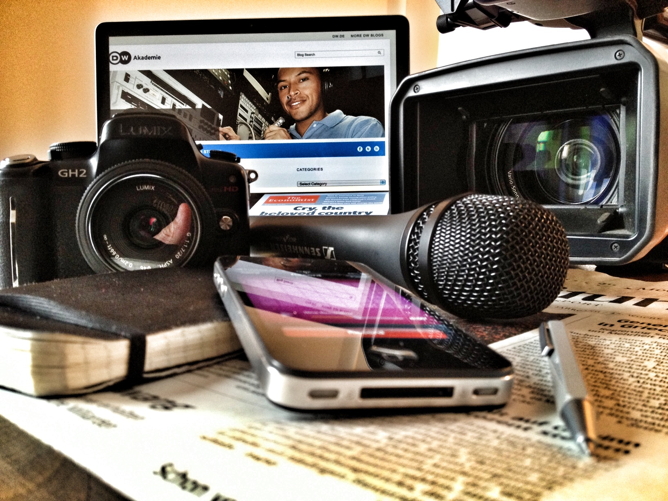
Αθλητικό ρεπορτάζ
Θεωρούνταν κατεξοχήν ανδρικό ρεπορτάζ, αλλά σήμερα ενδιαφέρει μεγάλο μέρος του γυναικείου πληθυσμού. Σε αυτό ρόλο έπαιξαν και οι επιτυχίες των γυναικών αθλητριών
Πηγές ειδήσεων: Τα γήπεδα, το υφυπουργείο Αθλητισμού, οι αθλητικές αρχές, όπως ο ΣΕΓΑΣ η Ολυμπιακή Επιτροπή, οι ομοσπονδίες, τα αθλητικά δικαστήρια, οι σύλλογοι, οι αθλητές, οι προπονητές, οι παράγοντες κ.τ.λ.

Slide 13
Πολιτιστικό ρεπορτάζ
Παρακολουθεί από κοντά τις τέχνς, τα γράμματα, το θέατρο, τον εκπολιτισμό
Πηγές ειδήσεων: Το Υπουργείο Πολιτισμού, οι ηθοποιοί και τα σωματεία τους, τα κρατικά και ελεύθερα θέατρα, οι εταιρίες παραγωγής ταινιών και δίσκων κ.τ.λ.
Ρεπορτάζ υγείας: Απέραντος τομέας ζωτικού ενδιαφέροντος
Πηγές ειδήσεων: Το αρμόδιο Υπουργείο, οι ιατρικοί και φαρμακευτικοί σύλλογοι, το ΙΚΑ και τα άλλα ταμεία, τα νοσοκομεία, τα κέντρα ιατρικών ερευνών, ο ιατρικός Τύπος κ.τ.λ.

Slide 14
Καλλιτεχνικό/Κοσμικό ρεπορτάζ
Διαβάζεται πολύ από το γυναικείο κοινό και παρουσιάζει ενδιαφέρον από πλευράς ονομάτων και κουτσομπολιού
Απαιτεί όμως, καλή πένα, ικανές γνώσεις προσώπων και πραγμάτων, εξοικείωση με τη μόδα
Πηγές ειδήσεων: Οι κοσμικές συναθροίσεις, οι επιδείξεις μόδας, οι επίσημες δεξιώσεις, τα μεγάλα ξενοδοχεία, οι γνωστές προσωπικότητες

Slide 15
Οπτική Γωνία
Τι είναι η οπτική γωνία στο ρεπορτάζ; Η οπτική γωνία στο ρεπορτάζ είναι η συγκεκριμένη οπτική ή προσέγγιση που επιλέγει ο δημοσιογράφος για να παρουσιάσει ένα θέμα. Αυτή η οπτική καθορίζει τον τρόπο με τον οποίο θα διηγηθεί την ιστορία, ποιες πτυχές θα αναδείξει και πώς θα τοποθετήσει το θέμα στο πλαίσιο που το κάνει πιο κατανοητό για το κοινό.

Slide 16
Γραφή του ρεπορτάζ
1. Εντοπίζουμε τον κύριο άξονα του ρεπορτάζ: Ποια είναι η είδηση; Κάθε γεγονός έχει πολλές οπτικές γωνίες. Εμείς που θέλουμε να εστιάσουμε; Πριν κάνουμε οτιδήποτε, θα πρέπει να εντοπίσουμε τον κεντρικό άξονα του ρεπορτάζ που θα γράψουμε
2. Γράφουμε απλά: Δεν στολίζουμε το κείμενο με επίθετα, αποφεύγουμε τις μετοχές, την παθητική φωνή και τις μεγάλες προτάσεις
3. Γράφουμε σύντομα: Το κοινό μας ενδιαφέρεται να ενημερωθεί γρήγορα και άμεσα από ένα ρεπορτάζ. Το κείμενο πρέπει να είναι περιεκτικό και ουσιώδες. Γράφουμε μικρές σύντομες φράσεις και μικρές παραγράφους
4. Είμαστε ακριβείς: Όταν ένα δυστύχημα έχει γίνει στη Κίνα, δεν πειράζει αν αναφέρουμε ότι είχαμε 2-3 νεκρούς, μέχρι να ξέρουμε περισσότερες λεπτομέρειες. Για ένα δυστύχημα στην Ελλάδα όμως, που μας αφορά είναι εγκληματικό να πούμε 2-3 νεκρούς. Θα πρέπει να είμαστε ακριβείς σε αυτά που μεταδίδουμε, γιατί έχουν μεγάλη σημασία και αντίκτυπο
5. Είμαστε σαφείς: Δεν αναφέρουμε «Σύμφωνα με καλά πληροφορημένες πηγές» για παράδειγμα. Είναι κοινό μυστικό ότι αν πεις τέτοιες φράσεις κλισέ, δεν υπάρχουν πηγές
6. Αποφεύγουμε τα κλισέ: Ο καλός ρεπόρτερ αποφεύγει τις φράσεις κλισέ, γιατί είναι υπερβολικές και δεν ανταποκρίνονται στη πραγματικότητα. Επίσης χρησιμοποιούνται τόσο πολύ από όλους, ώστε έχει γίνει αστείο

Slide 17
Παράδειγμα κοινωνικού ρεπορτάζ
Νέα διάρρηξη και βανδαλισμοί στο Λύκειο Πεύκων
Νέα διάρρηξη και βανδαλισμοί σημειώθηκαν στο σχολικό κτίριο του Λυκείου Πεύκων Θεσσαλονίκης. Σύμφωνα με όσα ανακοινώθηκαν, άγνωστοι σπάζοντας σιδερένιο λουκέτο, που οδηγεί στον 1ο όροφο του κτιρίου, άνοιξαν και κατέστρεψαν τη μεταλλική πόρτα και άρχισαν να επιδίδονται ανενόχλητοι στο καταστροφικό τους έργο, σπάζοντας πόρτες, παραβιάζοντας γραφεία και αφαιρώντας ηλεκτρονικούς υπολογιστές και μικροαντικείμενα.
Πρόκειται για πρόσφατο κρούσμα, που ήρθε να προστεθεί στην ατελείωτη λίστα των εγκληματικών περιστατικών, μετά τις αλλεπάλληλες διαρρήξεις, κλοπές και καταστροφές που σημειώνονται σχεδόν καθημερινά σε ιδιωτικές περιουσίες, κατοικίες, καταστήματα και διάφορα δημοτικά κτίρια, Παιδικές Χαρές και σχολεία, αναφέρει, σε ανακοίνωσή του, ο δήμος Νεάπολης - Συκεών, ενώ έκκληση για ενίσχυση της αστυνόμευσης επανέλαβε ο δήμαρχος, Σίμος Δανιηλίδης.

Slide 18
Παράδειγμα πολιτιστικού ρεπορτάζ
Επιτυχημένο το 12ο Ελληνικό Φεστιβάλ Κινηματογράφου Νέας Υόρκης
Με την απονομή των βραβείων στη διάρκεια μιας δεξίωσης στο ιστορικό Friars Club του Μανχάταν, έπεσε η αυλαία του 12ου Φεστιβάλ Ελληνικού Κινηματογράφου Νέας Υόρκης, το οποίο πραγματοποιήθηκε από τις 18-23 Οκτωβρίου, στο the Florence Gould Hall Theater του Γαλλικού Ινστιτούτου Alliance Fran?aise. Στη διάρκεια της εκδήλωσης βραβεύτηκε με ειδική τιμητική διάκριση για την πολυετή προσφορά του στις τέχνες, ο ηθοποιός και σκηνοθέτης Γιώργος Κιμούλης.
Τόσο η διευθύντρια του Φεστιβάλ, Μαρία Τζομπανάκη, όσο και ο πρόεδρος του Ελληνοαμερικανικού Επιμελητηρίου που διοργανώνει το φεστιβάλ, Μάρκος Δρακωτός, χαρακτήρισαν επιτυχημένη τη διοργάνωση, εκφράζοντας ικανοποίηση για την συμμετοχή που ξεπέρασε κάθε προσδοκία. Προβλήθηκαν συνολικά 10 ταινίες μεγάλου και 15 μικρού μήκος, ενώ στις εκδηλώσεις παραβρέθηκε σημαντικός αριθμός σκηνοθετών, ηθοποιών και σεναριογράφων, οι οποίο ταξίδεψαν από την Ελλάδα για να παρουσιάσουν τα έργα τους και να συνομιλήσουν με το κοινό.
Για πρώτη φορά στο φεστιβάλ απονεμήθηκαν βραβεία Κοινού. Ο σκηνοθέτης Νίκος Περάκης και η ταινία του Success Story, με θέμα τη διάβρωση του χαρακτήρα των ατόμων από την εξουσία, πήρε το μεγάλο βραβείο, που συνοδευόταν από το συμβολικό χρηματικό ποσό των 5.000 δολαρίων. Ο κ. Περάκης έδωσε στη συνέχεια τα χρήματα του βραβείου στο φεστιβάλ για να μοιραστεί με έναν αναδυόμενο σκηνοθέτη, του οποίου το έργο θα λάβει το βραβείο Κοινού στο 13ο Ετήσιο Φεστιβάλ Ελληνικού Κινηματογράφου στη Νέα Υόρκη.

